Slide 1

Семейный клуб
Общественная благотворительная организация «Многодетная семья» Коминтерновского района г. Воронежа
https://vk.com/mnogodet1992

Slide 2
Цель: всемерная поддержка членов семей, входящих в организацию
Задачи (всё бесплатно):
Организация работы кружков для детей
Проведение мастер-классов
Осуществление работы театральной студии
Организация занятий с логопедами
Занятия по школьным предметам
Совместное проведение праздников
Организация посещения театров
Участие в благотворительных ярмарках
Создание условий для обмена вещами
Сбор помощи особо нуждающимся

Slide 3
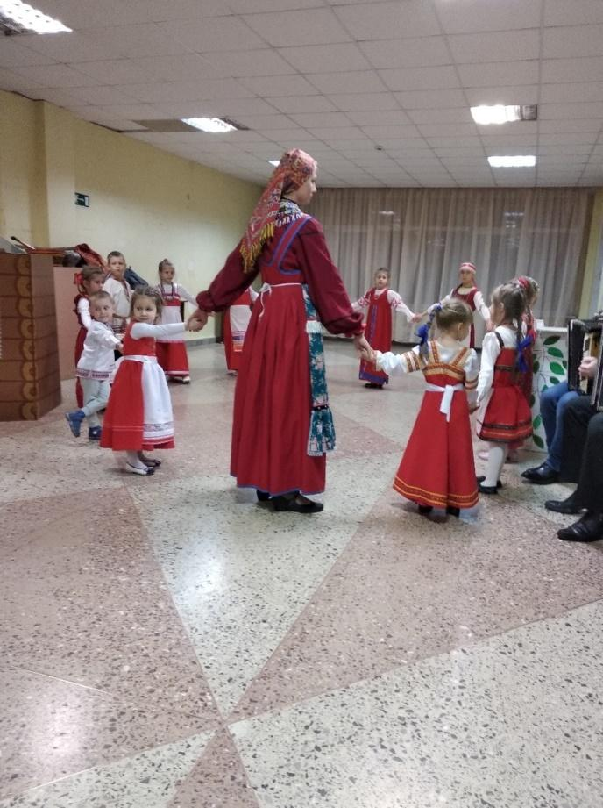
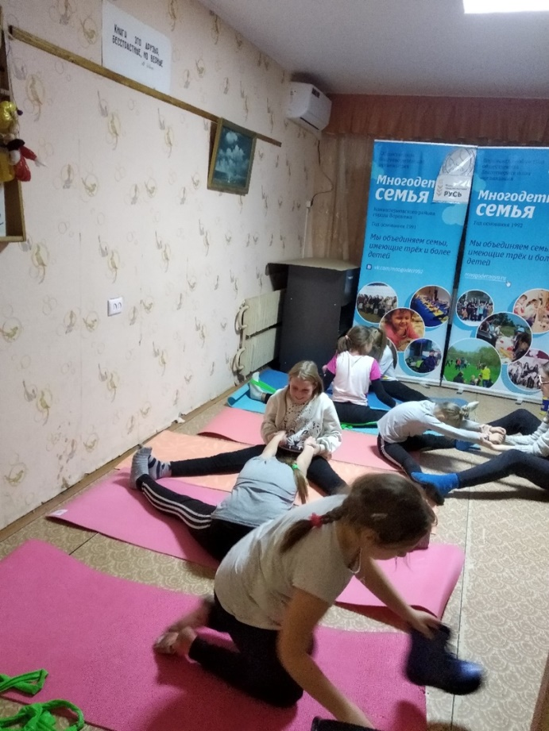
1. Организация работы кружков для детей
Для детей организована работа кружков:
«Лёгкий шаг» (танцы), «Жёрдочка» (хоровое пение),
«Шью сама» (кройка и шитьё),
рукоделие,
резьба по дереву,
ремонт одежды

Slide 4
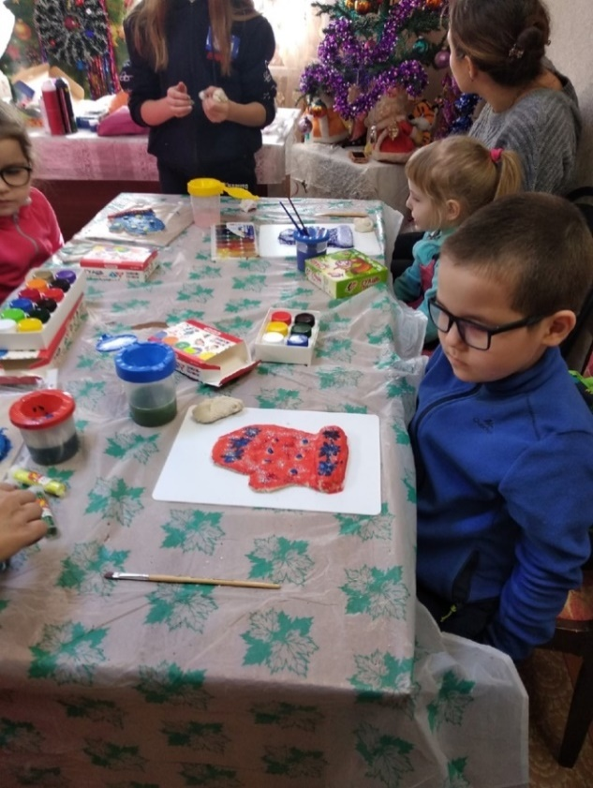
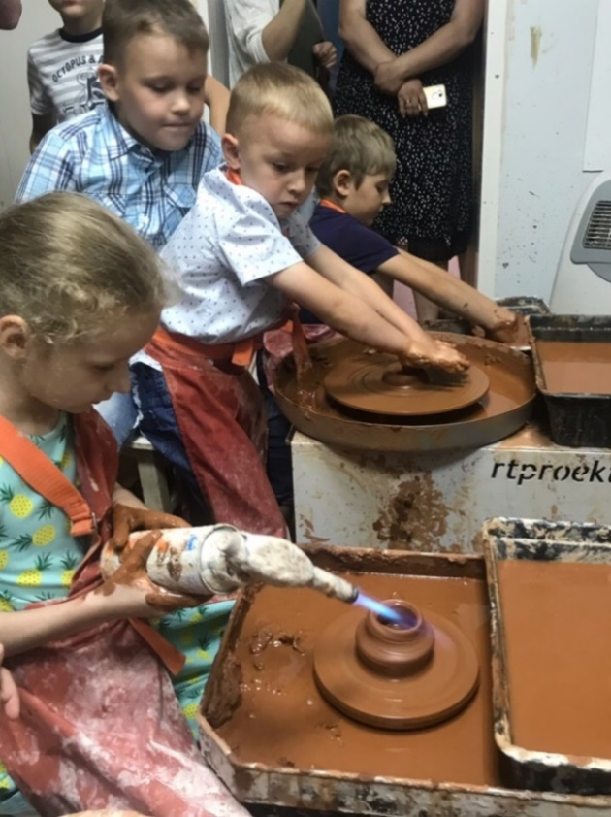
2. Проведение мастер-классов
Проведены мастер-классы:
по столярному делу, контурная резьба,
мини-шеф,
лепка из глины,
лепка из солёного теста и т.д.

Slide 5
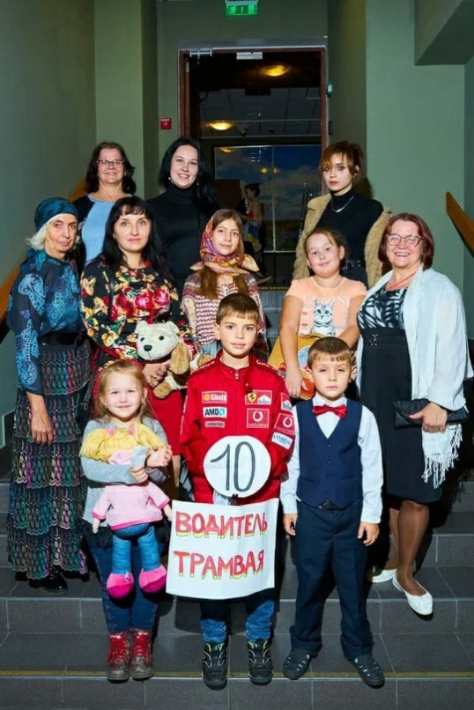

3. Осуществление работы театральной студии
В помещении организации проходят занятия актёрским мастерством и репетиции театральной студии.
В 2021 году театральная студия «Многодетная семья» привезла диплом фестиваля из Москвы за лучший спектакль о нравственности (VII всероссийский открытый фестиваль семейных любительских театров «Сказка приходит в твой дом»).

Slide 6
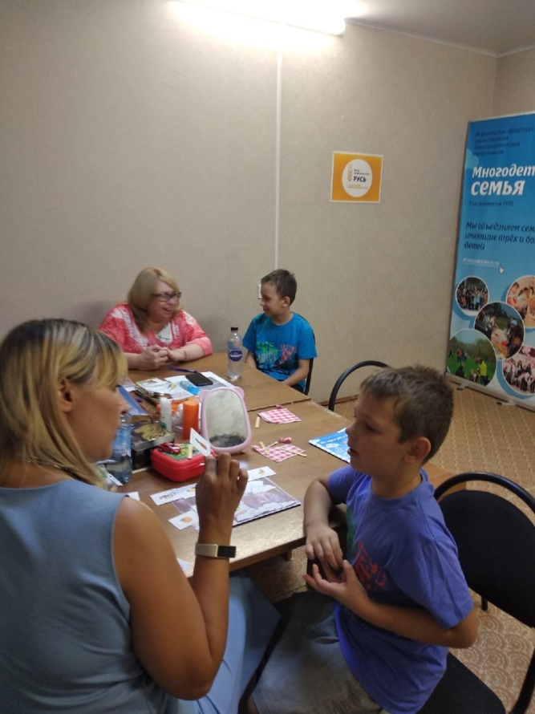
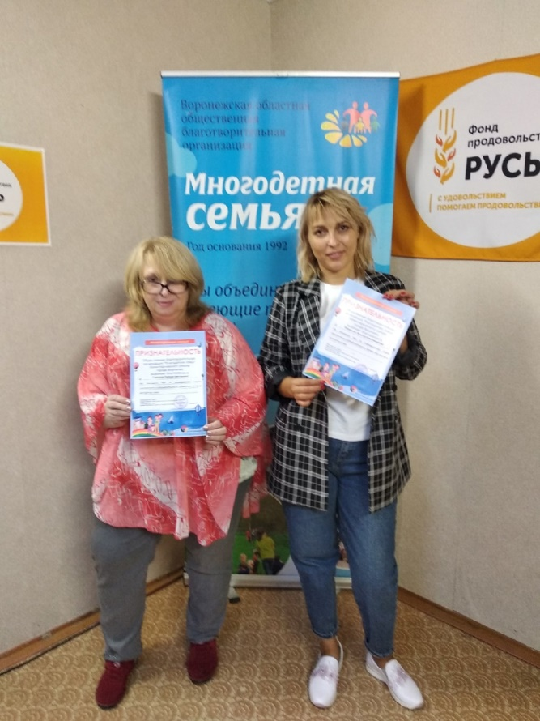
4. Организация занятий с логопедами
Дважды в неделю проводятся занятия детей с двумя логопедами.
На эти занятия всегда большой спрос

Slide 7
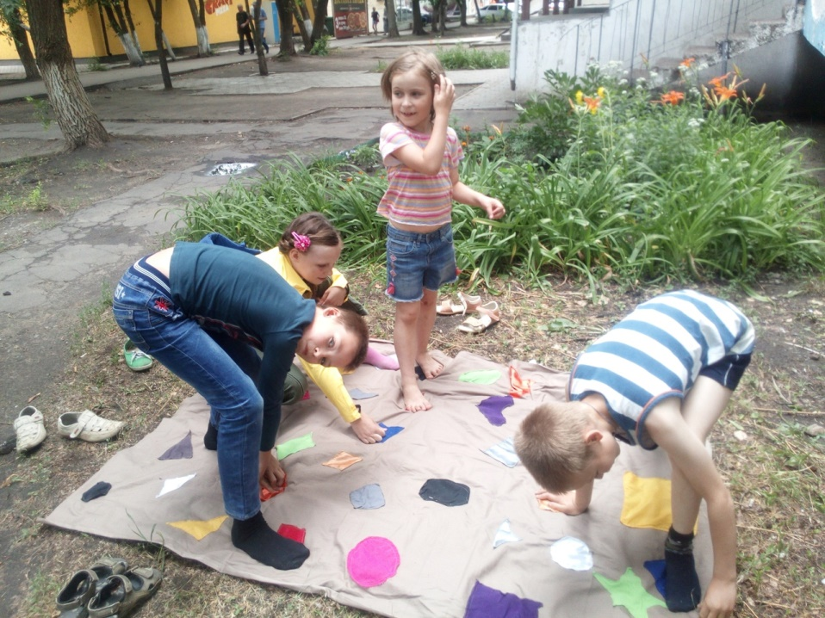
5. Занятия по школьным предметам
Организованы дополнительные занятия по математике, английскому языку.
Кто не усвоил какую-то тему, может прийти и подтянуть знания

Slide 8
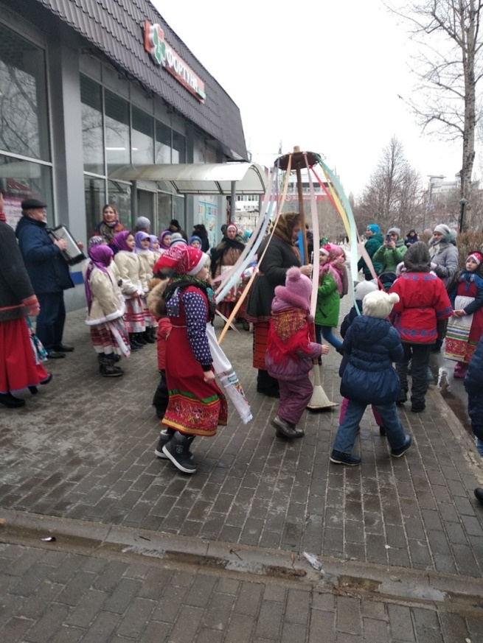
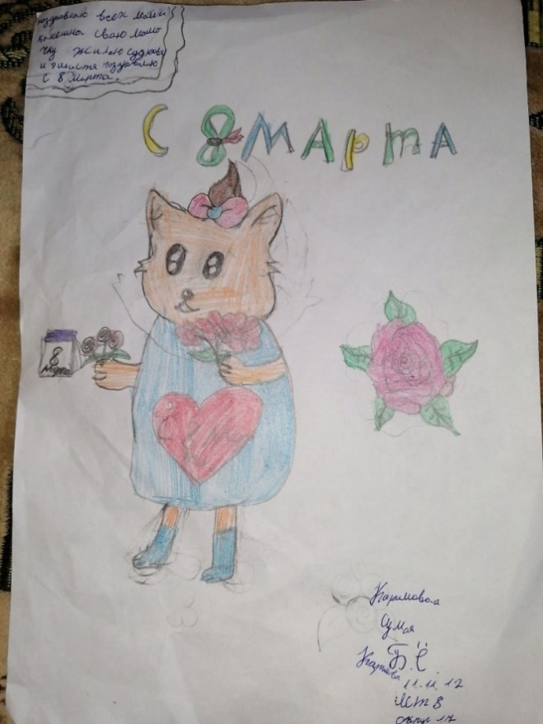
6. Совместное проведение праздников
В организации всеми вместе празднуют
Масленицу,
Новый год,
День семьи,
День защиты детства,
День Петра и Февроньи,
День матери,
День защитника отечества,
День 8 марта

Slide 9
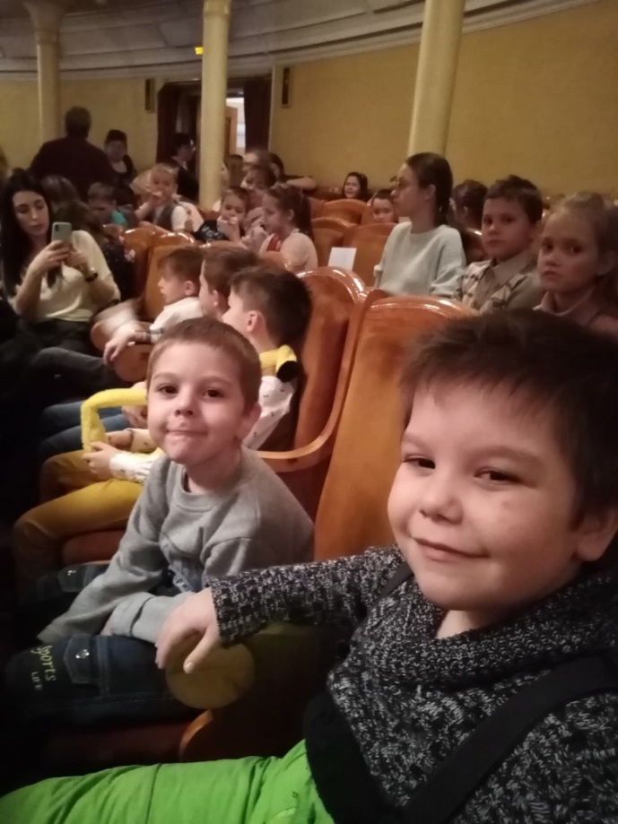
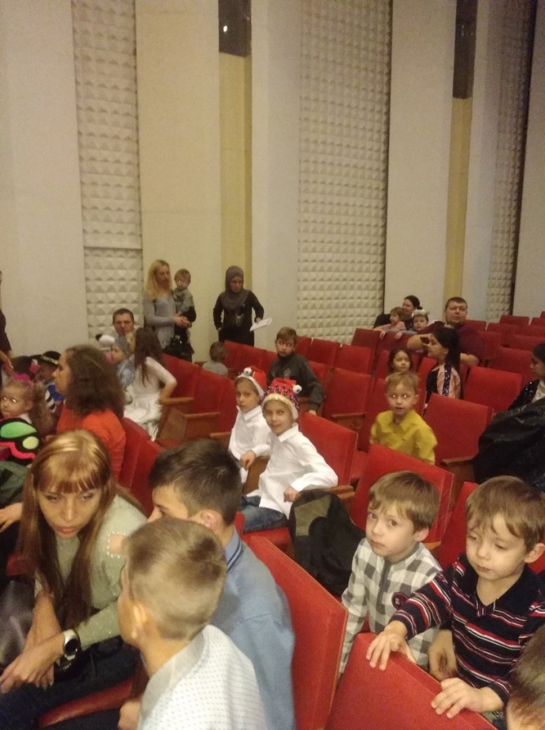
7. Организация посещения театров
Организованы посещения театров и экскурсий:
Театр драмы,
ТЮЗ,
Молвест,
турбаза «Маяк»,
Нелжа, Задонск,
Театр кукол, Платоновский фестиваль, фестиваль «Маршак» и др.

Slide 10
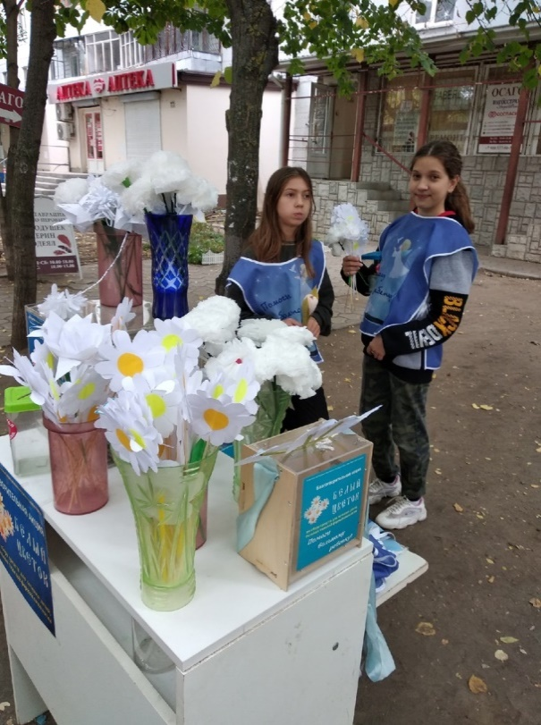
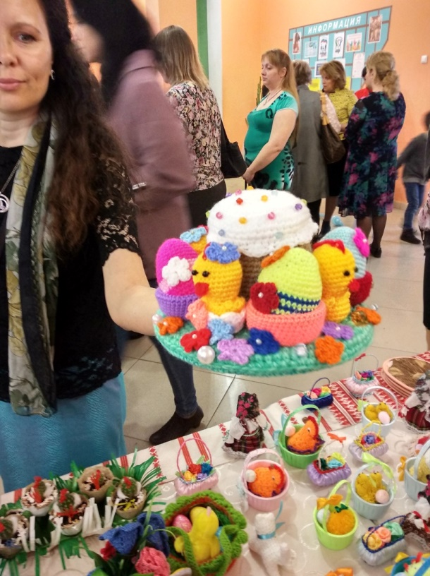
8. Участие в благотворительных ярмарках
Всегда находятся добровольцы для участия в благотворительных ярмарках

Slide 11
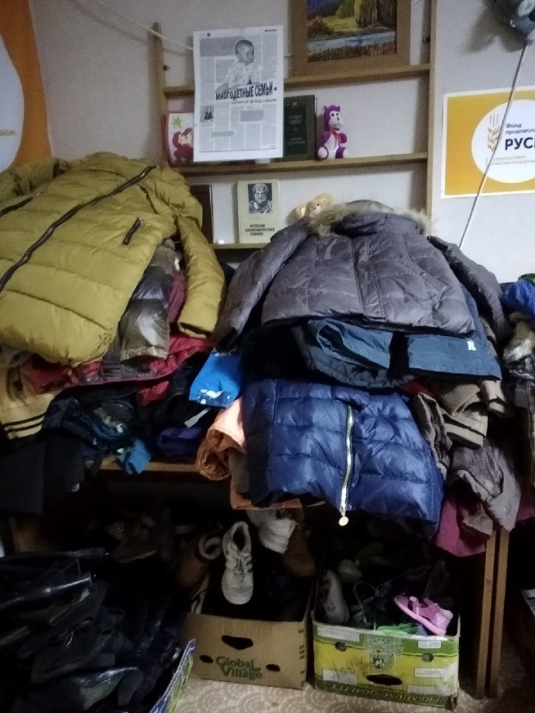
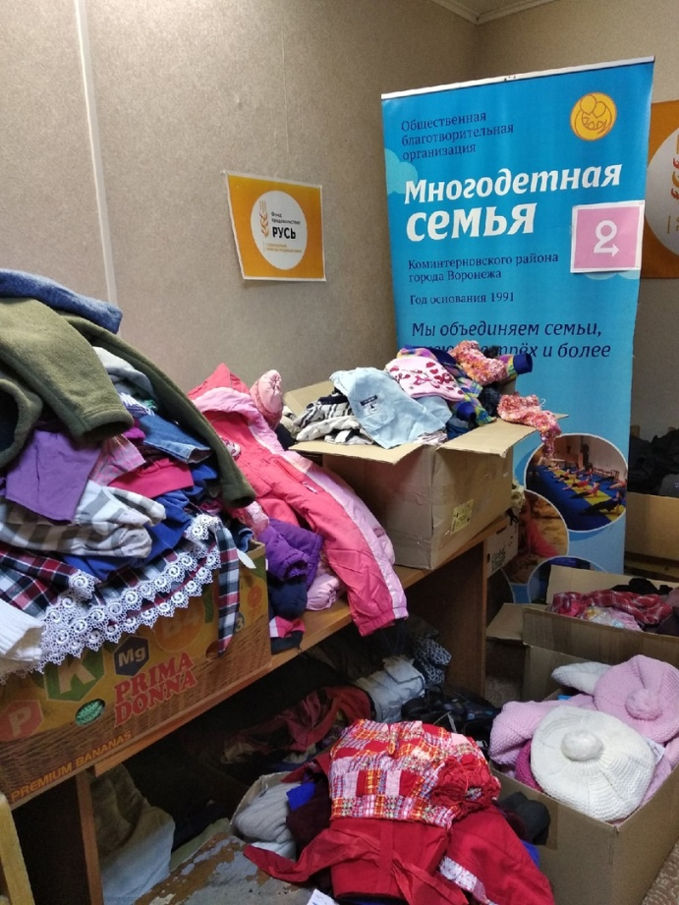
9. Создание условий для обмена вещами
Добровольцы организовали обмен вещами, прокат детских новогодних костюмов.
Много невостребованных вещей передаётся в районы Воронежской области

Slide 12
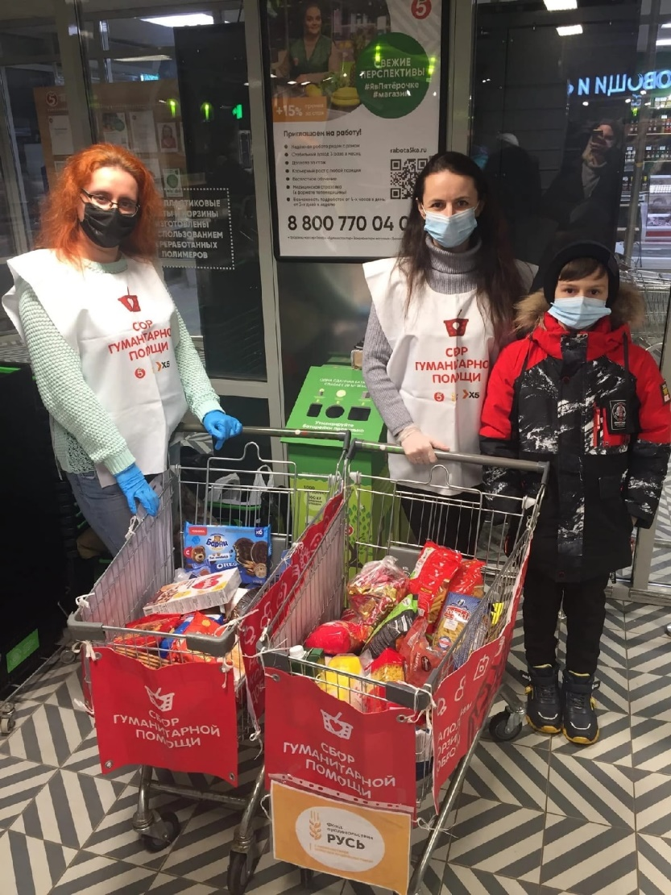
10. Сбор помощи особо нуждающимся
Иногда проводится сбор помощи особо нуждающимся.
Например: для семьи Акимовых, семье умершей Кретининой Г.И., на лечение ребёнка Н. Затевалиной.
Когда добровольцы организации участвуют в акции «Корзина доброты», то собранные продукты питания передаются в наиболее нуждающиеся семьи.
Часто проводится выдача гуманитарной помощи от фонда продовольствия «Русь»

Slide 13
Результаты поддержки семей
В «Семейном клубе» получают поддержку более 500 многодетных семей. Все мероприятия клуба – это не только экономия денег, но и времени, которого у многодетных гораздо меньше, чем в малодетной семье.
Всё, за что платят малодетные семьи для развития своих детей, доступно многодетным бесплатно. В этом мы находим новизну и уникальность.
Согласно проведённому опросу, для 83% мам «Семейный клуб» освободил время для того, чтобы уделить его детям, 100% членов «Многодетной семьи» довольны возможностью получить материальную помощь, 99% родителей абсолютно довольны деятельностью «Семейного клуба» при том, что шкала оценки была 10-бальной.
В кружках занимается 453 ребёнка, в мастер-классах, экскурсиях, посещениях театров поучаствовали тысячи детей, продовольственную помощь получают все 528 семей, в которых от 3 до 10 детей.
Для координации и оповещения созданы группы в Viber, люди распределены по округам, администраторы на добровольных началах ведут эти группы, делают объявления. Общие объявления публикуются в социальной сети ВКонтакте.
Сотрудников нет. Действует 27 постоянных добровольцев. Каждая семья периодически направляет своего представителя для помощи, например, в разгрузке гуманитарной помощи.

